Slide 1



ỦY BAN NHÂN DÂN QUẬN LONG BIÊN
TRƯỜNG MẦM NON GIA QUẤT
Phát triển ngôn ngữ
Đề tài: Thơ “Yêu mẹ”
Lứa tuổi: Nhà trẻ 24-36 tháng
Giáo viên: Trịnh Thị hồng Nhung

Slide 2

1. Ổn định tổ chức:
Cô và trẻ cùng hát: “Cô và mẹ”.

Slide 3
2. Phương pháp, hình thức tổ chức:
* Cô đọc thơ cho trẻ nghe:
- Cô giới thiệu tên thơ tên tác giả.
- Cô đọc lần 1: Không tranh . Hỏi tên thơ, tên tác giả?

Slide 4
- Cô đọc lần 2: Dùng Pownpoint minh họa và đàm thoại theo nội dung thơ: mẹ vất vả đi làm lại còn phải dậy sớm đi chợ nấu cơm. Em bé rất yêu mẹ

Slide 5

Bài thơ: Yêu mẹ

Slide 6
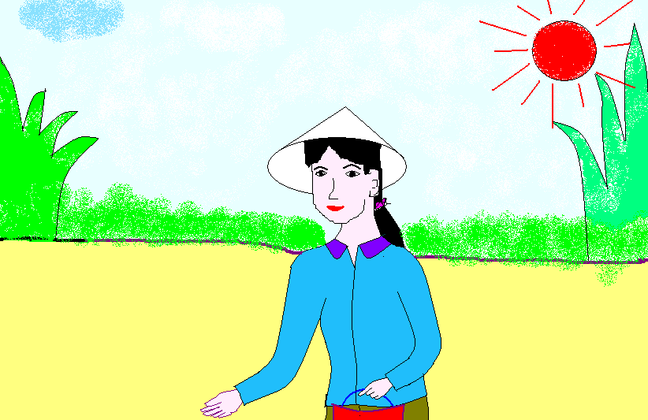
Mẹ đi làm
Từ sáng sớm

Slide 7
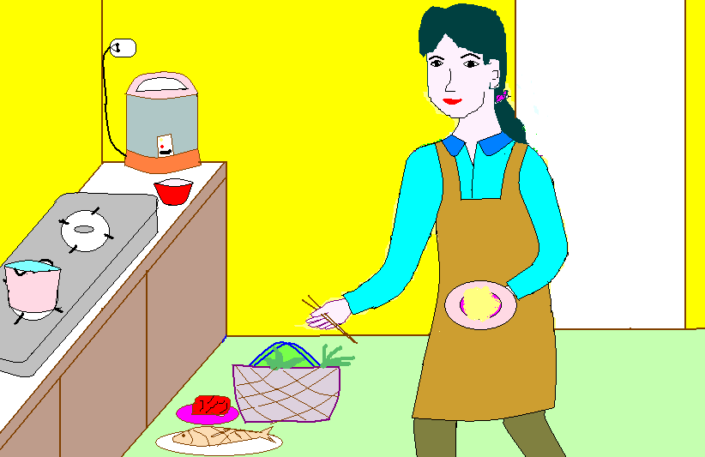
Dậy thổi cơm
Mua thịt cá

Slide 8
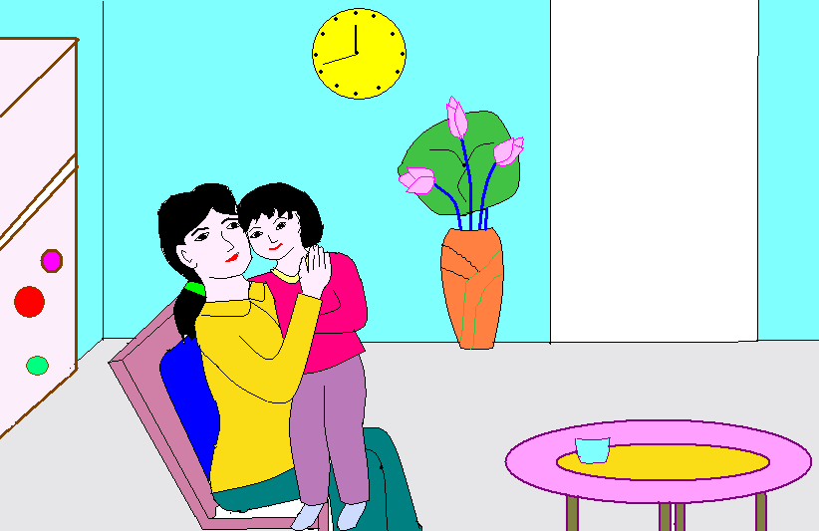
Em kề má
Được mẹ yêu
Ơi mẹ ơi
Con yêu mẹ lắm !

Slide 9
Cô vừa đọc cho chúng mình nghe bài thơ gì?
Do ai sáng tác?

Slide 10


Trong bài thơ có những ai?

Slide 11


Slide 12
Trong bài thơ mẹ đi làm từ khi nào?

Slide 13
Mẹ đã làm gì trước khi đi làm?

Slide 14
Em bé làm gì khi
được mẹ yêu?

Slide 15

Cô đọc thơ lần 3:
Khuyến khích trẻ đọc cùng cô.

Slide 16
* Dạy trẻ đọc thơ:
- Cô cho cả lớp đọc 2-3 lần. Mời tổ nhóm cá nhân trẻ đọc.
- Cô chú ý sửa sai cho trẻ, khuyến khích trẻ đọc thơ..
GD: Các con ngoan yêu mến, kính trọng mẹ, đi học không khóc nhè để mẹ yên tâm đi làm.
- Cô và trẻ cùng đọc lại bài thơ 1 lần. Hỏi lại tên bài thơ

Slide 17
3. Kết thúc:
- Cô nhận xét tiết học động viên khen ngợi trẻ.

Slide 18





CHÀO TẠM BIỆT !

